Slide 1
Sesiunea 8
Intro OOP -
Programarea orientată pe obiect

Slide 2
Sfaturi generale
Să tratați cu seriozitate și profesionalism acest nou obiectiv.
Cei care își ating obiectivele nu sunt întotdeauna cei mai smart, dar întotdeauna vor fi cei mai muncitori!
Aloca-ti timp pentru studiu. Rutina da consistenta. Consistenta da excelenta.
Sa faceți tot posibilul sa participati la toate sesiunile live.
Sa va lasati comentarii explicative in cod (notițe pentru voi din viitor).
Recomandăm sa vizualizati înregistrarea, sa va notati aspectele importante + întrebări pentru trainer pentru ora următoare.
Sa va faceți temele și unde nu reușiți singuri, sa întrebați pe grup. Trainerul va răspunde și vor beneficia și ceilalți cursanți de răspuns.
Puteți chiar să faceți un grup doar de studenți și sa va intalniti o data pe saptamana sa discutați temele impreuna. Fiecare va veni cu o perspectiva noua și în final toți vor avea de castigat.
În timpul orelor, sa aveți curaj sa puneti intrebari cand ceva nu e clar.

Slide 3
Obiective întâlnire 8
Să înțelegem programarea bazată pe obiecte
Ce este o clasă?
Ce este un obiect?
Ce sunt atributele/field-urile?
Ce sunt metodele?
Ce este un constructor?
Cum importăm clase din alte fișiere?

Slide 4
OOP -
Programarea orientată pe obiect
Programarea orientată pe obiect = modalitate prin care dezvoltăm programe software, prin gruparea proprietăților și comportamentelor similare în OBIECTE individuale.
Programarea orientată pe obiect ne ajuta astfel să transpunem în cod modele concrete, din viața reală, sa le definim proprietățile și comportamentul, cum interacționează între ele. (mașini, companii, angajați, studenți, scoli etc.)
Exemplul 1: un obiect poate reprezenta o 👨 PERSOANĂ. Acest obiect poate fi caracterizat de PROPRIETĂȚI precum: nume, vârstă, adresa, dar și COMPORTAMENT/ACȚIUNI: se plimbă, respiră, aleargă, lucreaza etc.
Exemplul 2: un obiect poate reprezenta un 📧 EMAIL. Acest obiect poate fi caracterizat de PROPRIETĂȚI precum: destinatar, subiect, conținut mesaj, dar și COMPORTAMENT: trimitere mail, adăugare atașament la mail.
Exemplul 3: un obiect poate reprezenta o 🚗 MAȘINĂ. Acest obiect poate fi caracterizat de PROPRIETĂȚI precum: marca, model, an fabricație, culoare, dar și COMPORTAMENT: pornire mașină, accelerare, oprire.

Slide 5
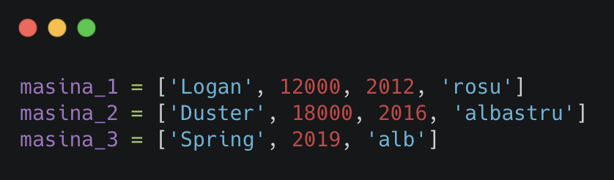
CLASE în Python
Să presupunem că lucrăm la o reprezentanță auto: Reprezentanță Auto DACIA.
Ne dorim să ținem evidența mașinilor pe care le avem în reprezentantă.
Dorim să salvăm detalii despre masini precum: model, pret, an fabricatie, culoare etc.
VARIANTA 1: Folosirea structurilor de date: lista pentru fiecare masina
Cu cât avem mai multe mașini în reprezentanță, cu atât va crește fișierul în care salvăm datele. Dacă la un moment dat, vei accesa mașina_1[2], în altă parte decât imediat după definirea listei masina_1, vei mai ține minte că într-adevar la indexul 2, pentru mașina_1, ai salvat anul fabricației?
NU avem consistență în definirea proprietăților mașinilor. Pentru mașina_3, NU am salvat și prețul, pentru celălalte da. Atunci accesând mașina_3[1], vom obține anul fabricației în loc de preț
VARIANTA 2: Pentru a avea un cod consistent și mai ușor de gestionat, putem folosi CLASE.
Care ar putea sa fie problemele cu această abordare în timp?

Slide 6
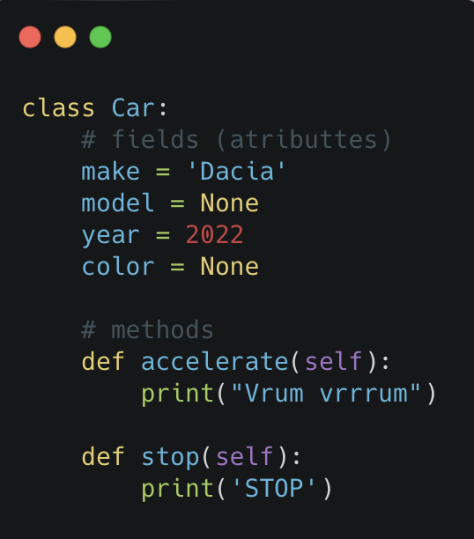
Ce este o CLASĂ?
O clasa este o rețetă (un blueprint) pentru crearea obiectelor.
Ea conține elemente descriptive/proprietăți: atribute/fields (practic niște variabile).
Conține și acțiuni posibile/comportament: metode (practic niște funcții).
O clasă este creată folosind cuvântul cheie class. Atributele şi metodele clasei sunt listate într-un bloc de cod indentat.
Denumirea claselor: cuvinte capitalizate (care incep cu litera mare) legate intre ele. Exemple: SaleOrder, RentedCar, DeliveryOrder etc.

Slide 7
Clase
Deci o clasă este doar un concept, cum ar fi reteta pentru 🍝 paste carbonara. Faptul că există rețeta nu înseamnă că există și pastele.
Dar aceeași rețetă o putem folosi ca să facem 1, 2, 100 de porții carbonara.
O clasă reprezintă o structură logică care definește comportamentul și starea obiectelor.
După definirea clasei, aceasta poate fi utilizată pentru a crea obiecte de tipul respectiv.

Slide 8
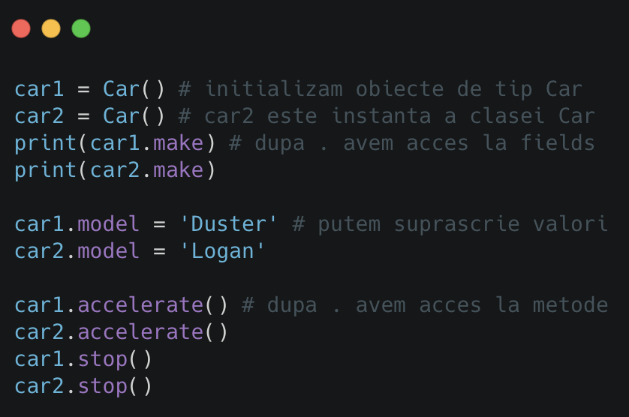
Ce este un OBIECT?
Obiect = instanță a clasei
Toate obiectele de tip Car, vor avea același comportament:
Aceleași atribute
Aceleași metode
Atributele pot suferi modificări după inițializarea obiectului
Ex: o mașină se poate vopsi într-o culoare nouă.
Putem crea oricâte obiecte de tip Car dorim.
Acesta e si avantajul OOP: write once, use n times

Slide 9
Ce sunt atributele?
atribute/fields sunt practic niște variabile, ele reprezintă proprietăți ale claselor
Acestea pot fi împărțite în variabile de clasa și variabile de instantă
VARIABILE DE CLASA (CLASS ATTRIBUTES) = definite la nivel de clasa și pot fi accesate atât de pe obiectele din clasa respectivă cât și de pe clasa neinstanțiată.
VARIABILE DE INSTANTA (OBJECT ATTRIBUTES) = proprietatea fiecărei instanțe a clasei. În acest caz, fiecare obiect are propriul exemplar al acelui câmp, adică ele nu sunt relaționte în niciun fel cu câmpurile având același nume în alte instanțe.

Slide 10
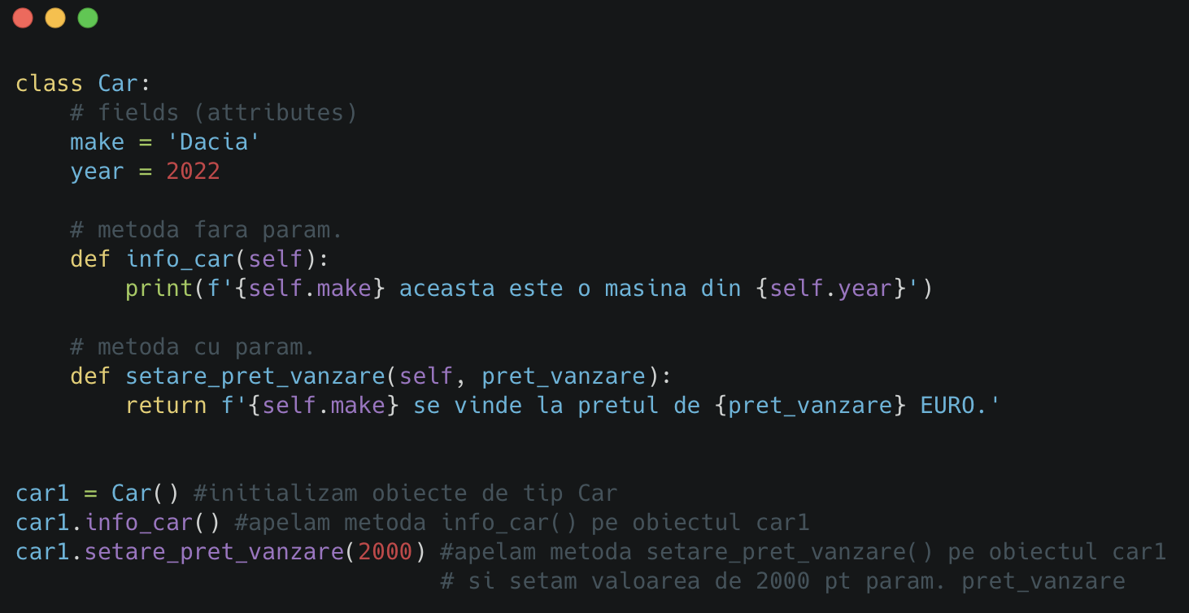
Ce sunt metodele?
Metodele au o diferență specifică față de funcțiile obișnuite: ele trebuie să aibă un prefix suplimentar care trebuie adăugat la începutul listei de parametri, dar nu trebuie să-i dați o valoare când apelați metoda. Python o va furniza.
📌 self
Această variabilă specială se referă la obiectul însuși (engl. self) și prin convenție este numită self.
Self - este instanța clasei, ajută funcția să aibă acces la atributele/metodele clasei.
Când ne referim la membrii clasei, vom folosi self.membru.

Slide 11
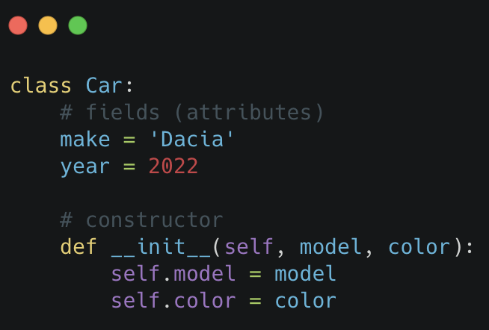
Ce este un constructor?
Am învățat că într-o clasă putem să definim atribute care vor caracteriza obiecte de tipul clasei respective.
Dacă dorim că atunci când creăm obiecte dintr-o clasă, să setăm anumite atribute obligatoriu/ să dăm valori unor atribute, avem nevoie de un constructor.
Constructorul se asigură că la crearea obiectelor setăm niște date fără de care obiectul nu are sens să existe.
Practic atribuim valori atributelor.
Dacă ne gândim la un formular, ar fi acele field-uri cu * care sunt obligatorii.
__init__
Metoda specială __init__() este apelată la instanțierea unei clase (crearea unui obiect de tipul clasei) și poate fi asemănată unui constructor.
Dacă prin constructor suntem obligați să dăm model și color, nu am putea să instanțiem obiecte de tip Car fără să dăm aceste valori obligatorii.

Slide 12
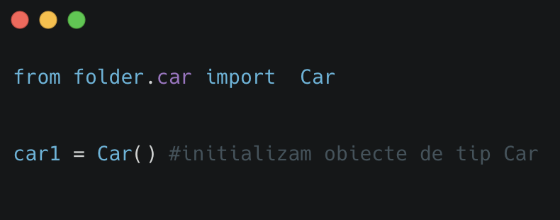
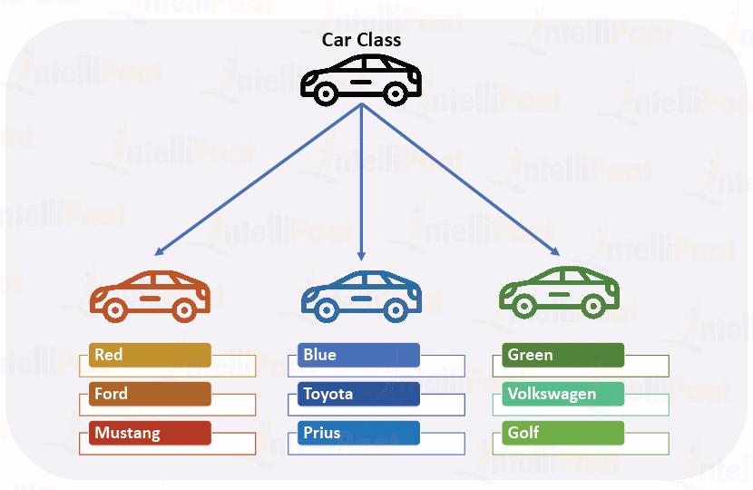
Cum importăm clase din alte fișiere?
from nume_folder.nume_fisier import nume_clasa

Slide 13
Exerciții
Exercițiul 1:
a. Definește o clasă numită Product
b. În constructor (ca atribute ale obiectului), definește trei atribute: name, price, stock
c. Definește o metodă care verifică dacă produsul este în stoc sau nu. Returnează un mesaj sugestiv în fiecare caz.
d. Creează 2 obiecte din clasa Product.
e. Accesează toate atributele și apelează toate metodele disponibile pe fiecare obiect definit la punctul d.
Exercițiul 2:
a. Definește o clasă nouă Dog.
b. Obiectele de tip Dog vor avea obligatoriu 2 atribute: name și age.
c. Creează două obiecte de tip clasă Dog, accesează atributele și afișează-le.
d. Schimbă atributul nume pentru unul din obiecte și afișează-l din nou.
e. Crează o metodă description, care returnează mesajul '{nume} is {age} years old'.
f. Folosind unul din obiecte apelează metoda description, salvează rezultatul într-o variabilă și afișează variabila.
g. Clasa Dog este caracterizată și de atributul rasă. Adaugă acest atribut ca și un atribut al clasei (nu al obiectului)
h. Adaugă o nouă metodă în clasa Dog, numită speak, care ia un parametru numit sound. Metoda trebuie să returneze mesajul "<name> says <sound>."
i. Apelează metoda speak pe unul din obiecte și afișează rezultatul.

Slide 14
Întrebări de interviu
Ce este un constructor?
Care este diferența dintre o clasă și un obiect?
La ce ne ajută să importăm clase din alte fișiere?

